Slide 1
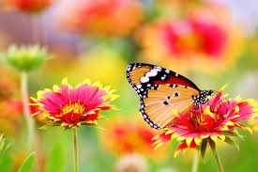
সবাইকে শুভেচ্ছা

Slide 2
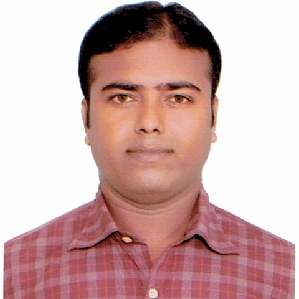
শিক্ষক পরিচিতি
মদনগোপাল সরদার
সহকারি শিক্ষক (বিজ্ঞান)
মহেশ্বরীপুর মাধ্যমিক বিদ্যালয়।
কয়রা, খুলনা।
মোবাইল নং- 01911898862

Slide 3
পাঠ পরিচিতি
শ্রেনিঃ অষ্টম
অধ্যায়ঃ দ্বিতীয়

Slide 4
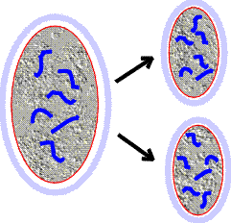
লক্ষ্য করি -
কি দেখতে পাচ্ছ?

Slide 5
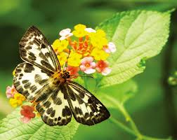
আজকের পাঠ
কোষ বিভাজনের প্রকারভেদ

Slide 6
শিখনফল
এ পাঠ শেষে শিক্ষার্থীরা
১. কোষ কী তা বলতে পারবে ।
২. কোষ বিভাজনের প্রকারভেদ করতে পারবে ।
৩. কোষ বিভাজনগুলোর বৈশিষ্ট্য লিখতে পারবে ।
৪. কোষ বিভাজনের গুরুত্ব লিখতে পারবে ।

Slide 7
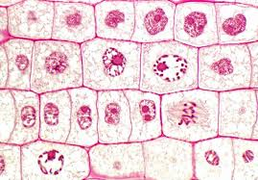
লক্ষ্য করো
কি দেখতে পেলে?

Slide 8
১. কোষ কাকে বলে?
২. কোষ বিভাজন কতো প্রকার ও কী কী ?

Slide 9
উত্তরঃ
কোষ বিভাজন ৩ প্রকার । যথা
-
১. অ্যামাইটোসিস কোষ বিভাজন
২. মাইটোসিস কোষ বিভাজন ও
৩. মিয়োসিস কোষ বিভাজন ।

Slide 10
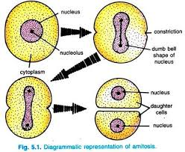
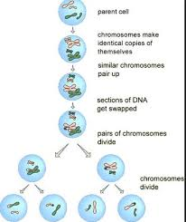
চিত্রগুলো লক্ষ্য করো

Slide 11
প্রত্যেক প্রকার কোষ বিভাজনের
২টি করে বৈশিষ্ট্য লিখ ।

Slide 12
অ্যামাটোসিস
i. এ কোষ বিভাজন এককোষী জীবে ঘটে ।
ii.নিউক্লিয়াস ও সাইটোপ্লাজম একসাথে বিভাজিত হয় ।
মাইটোসিস
i. মাতৃকোষটি বিভাজিত হয়ে সমগুণ সম্পন্ন দুটি অপত্য
কোষ সৃষ্টি হয় ।
ii. উদ্ভিদের বর্ধনশীল অংশে একোষ বিভাজন ঘটে ।
মিয়োসিস
i. একোষ বিভাজনে একটি কোষ থেকে চারটি
কোষের সৃষ্টি হয় ।
ii.জীবের জনন কোষ সৃষ্টির সময় জনন মাতৃকোষে
এ বিভাজন ঘটে ।

Slide 13
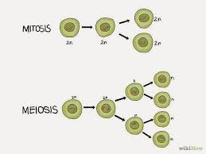
চিত্রগুলো লক্ষ্য করো
1. মাইটোসিস ও মিয়োসিসের পার্থক্য লিখ ।

Slide 14
কোষ বিভাজন
মাইটোসিস | মিয়োসিস
i) দেহ কোষে ঘটে । | i) জনন কোষে ঘটে ।
ii) মাতৃকোষের নিউক্লিয়াস একবার বিভাজিত হয়। | ii) মাতৃকোষের নিউক্লিয়াস পরপর দুবার বিভাজিত হয় ।
iii) মাতৃকোষের বিভাজনের ফলে সৃষ্ট অপত্য কোষে সমসংখ্যক ক্রোমোজোম থাকে । | iii) মাতৃকোষের বিভাজনের ফলে সৃষ্ট অপত্য কোষে ক্রোমোজোম সংখ্যা অর্ধেক হ্রাস পায় ।
iv) এ কোষ বিভাজনকে ইকুয়েশনাল বা সমীকরণিক বিভাজন বলা হয় । | iv) এ কোষ বিভাজনকে হ্রাসমূলক বিভাজন বলা হয় ।

Slide 15
মূল্যায়ন
১। অ্যামাইটোসিস কোষ বিভাজন প্রক্রিয়ায় কয়টি অপত্য কোষ সৃষ্টি হয় ?
ক) ১টি খ) ২টি গ) ৩টি ঘ) ৪টি
২। মাইটোসিস কোষ বিভাজনে-
দেহ কোষের বৃদ্ধি ঘটে ।
নিউক্লিয়াস একবার বিভাজিত হয় ।
মাতৃকোষের ক্রোমোজোম সংখ্যা ও অপত্য কোষের ক্রোমোজোম
সংখ্যা সমান থাকে ।
নিচের কোনটি সঠিক?
ক) i ও ii খ) i ও iii গ) ii ও iii ঘ) i, iiও iii

Slide 16
বাড়ির কাজ-
জীবের বৃদ্ধিতে কোন বিভাজন অতীব গুরুত্ত্বপূর্ণ
এবং সে বিভাজনের ৮টি বৈশিষ্ট্য লিখ।

Slide 17
ধন্যবাদ

